Slide 1
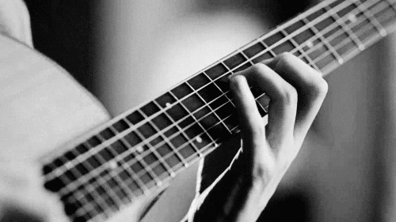

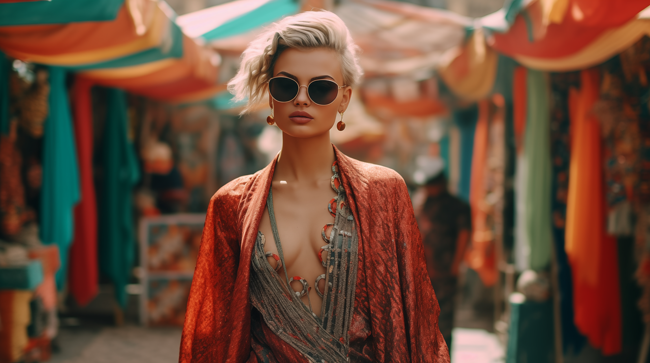
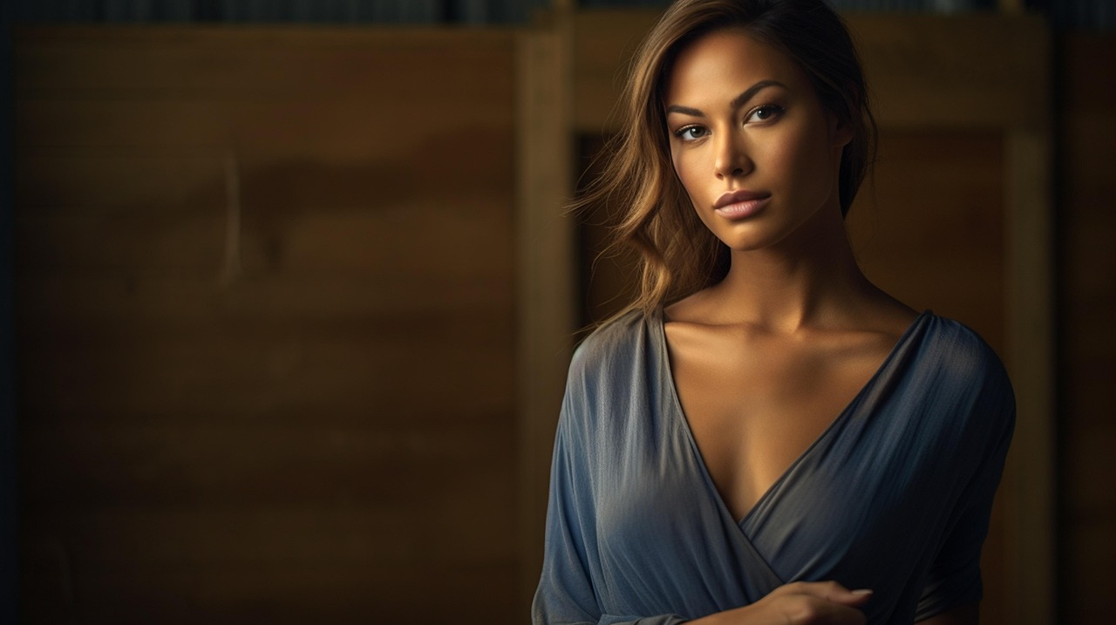

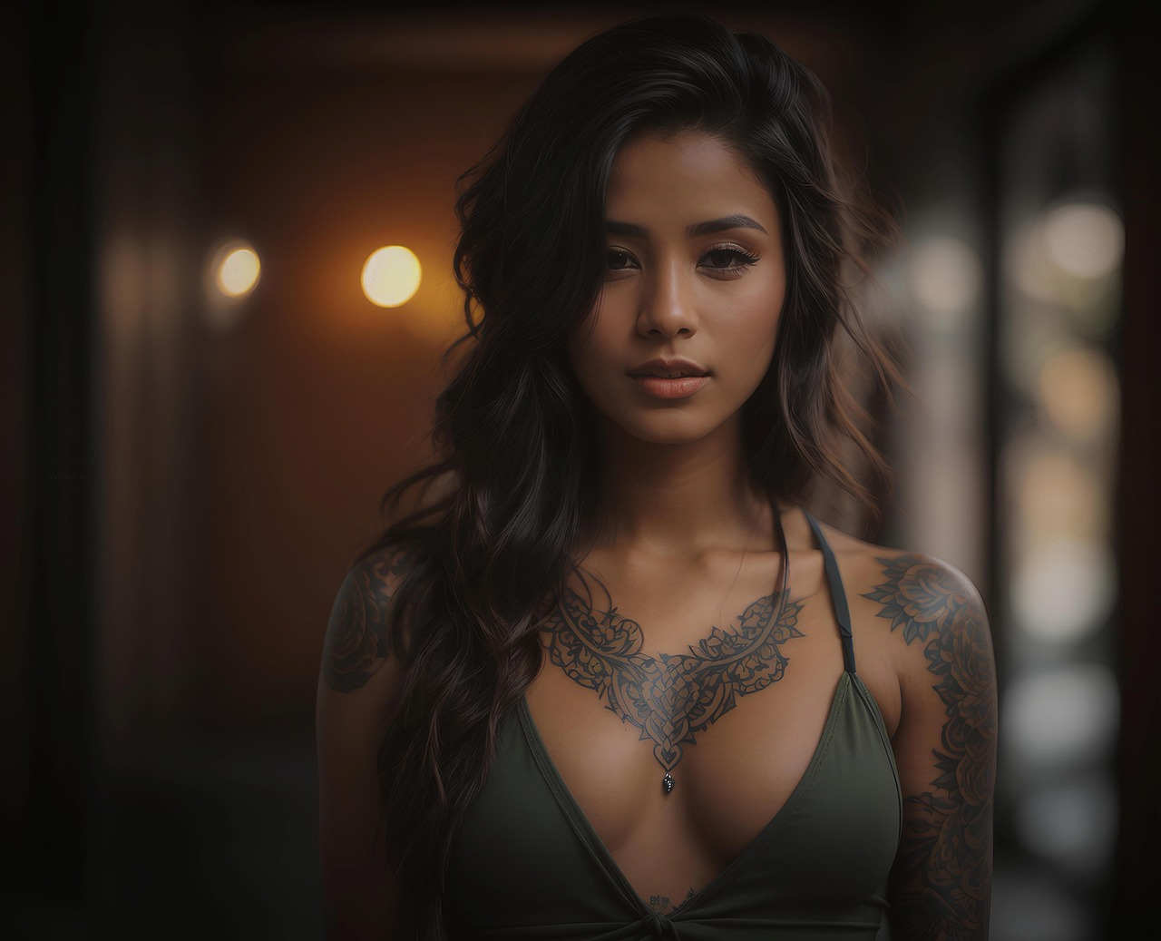

Que jamás se detenga
que no pare nunca ese sonido
es el mejor de tus hechizos
el que enciende mis sentidos
el que a mi corazón le demuestra
que sigue estando vivo
Que no pare esta música
por favor no dejes de tocarla
mientras me abrazas voy sintiendo.
que renazco al escucharla
Y quisiera
quisiera que este vuelo
nunca terminara
porque el amor me hace libre
y tu música para volar
hoy me da las alas.
Con tus caricias
flotando llego a las estrellas
y sin darme cuenta
me reflejo en todas ellas
No me quema la cercanía del sol
ni de sus rayos
porque solo siento en mí
la tibieza de tus manos
Con tus besos sigo mi camino
sobrevuelo profundos mares,
grandes lagunas, caudalosos ríos
Entre tus brazos
no me acechan los peligros
y voy sintiendo
que éste es mi destino
estar con vos
que estés conmigo.
Que no pare tu música
Con tu música atravieso
mesetas, sierras, cordilleras
ante nuestra danza se disuelven
gigantes muros de polvo y piedra
Momento brujo
en el que todo me embelesa
lo insignificante se hace hermoso
y me cautiva su belleza.
Llévame lejos
sin tomar ningún atajo
quiero vivir tu tierna magia
mientras cada nota
cálidamente va sonando.
Llévame lejos,
llévame despacio
quiero sentirme poco a poco
envuelta entre tus brazos
y percibir lentamente
esta dulce melodía
que comienza a sonar
mientras tu piel roza la mía.
jrvg
jrvallegomez@outlook.es

Slide 2







¿Te ha gustado?
Puedes ver más entrando
Aquí
Además puedes recibir powerpoints en tu correo electrónico suscribiéndote aquí:
…

